Slide 1


Slide 2
我们来研究:
平面镜成象
平面镜成象

Slide 3







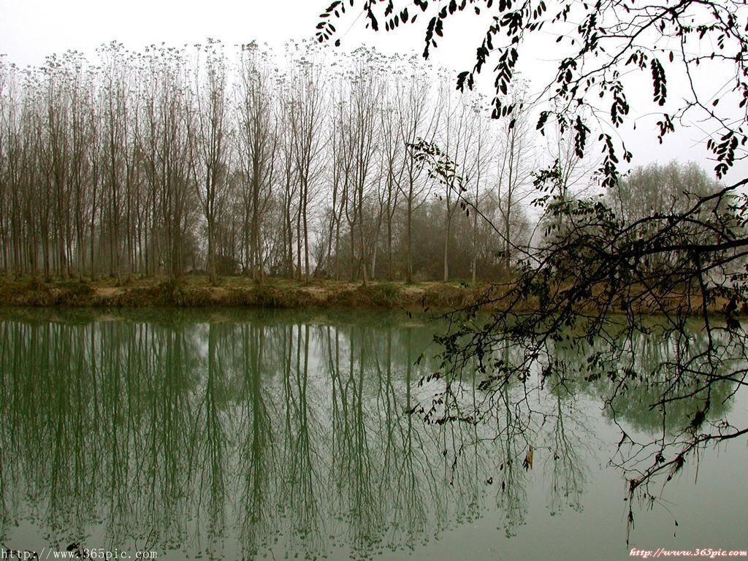


我们来欣赏
秀美的倒影
热爱大自然
就是热爱
我们的家园

Slide 4
一起来小结
平面镜成象特点
象与物体大小相等；
象与物体的连线与镜面垂直；
象到镜面与物体到镜面的距离相等；

Slide 5


平面镜
【实物区】
【成象区】
-50 -40 -30 -20 -10 0 10 20 30 40 50

Slide 6
平面镜
s
a
b
S’

Slide 7
再小结
平面镜成象特点
1、象与物体大小相等；
2、象与物体的连线与镜面垂直；
3、象到镜面与物体到镜面
的距离相等；
4、成的是虚象。

Slide 8
让我来画一画
错
错
对
对

Slide 9
让我练一练
1、小明站在一竖直的平面镜前1.5米处，他的象与镜之间的距离是 米，若他向镜靠近了0.5米，则象距人 米，若他以1米/秒的速度远离镜子，则象以 米/秒的速度远离镜子，又以 米/秒远离小明，在移动过程中象的大小将 (变大、变小或不变）
1.5
2
1
2
不变

Slide 10

平面镜能改变光的传播方向
潜望镜示意图

Slide 11
让我来放一放
1、入射光线AO沿水平方向射入，要使反射光线斜向上并与水平面成45⁰角，应如何放置平面镜？（如果成90⁰呢？）
B
B
45⁰
A
O
A
O

Slide 12
让我试一试
1、在下图中，由点光源A发出的一条光线被平面镜反射后经过B点，试做出光路图。
B
A
M
N
A’

Slide 13
谢谢
再见

